Slide 1
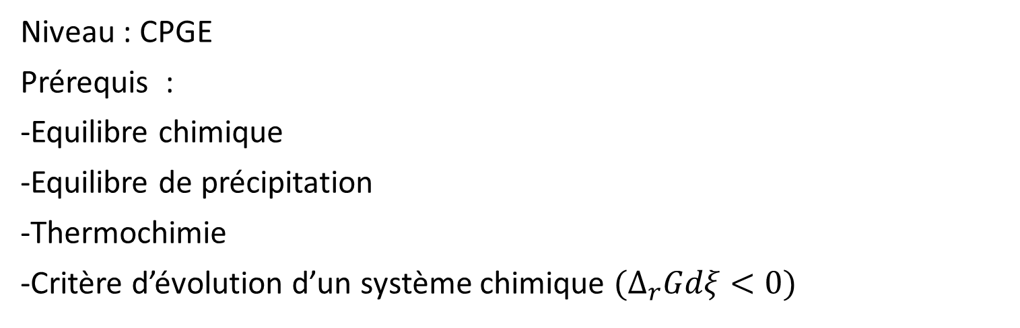
LC24 : Optimisation d’un procédé chimique
Niveau : CPGE
Prérequis :
-Equilibre chimique
-Equilibre de précipitation
-Thermochimie
-Critère d’évolution d’un système chimique $(Δ_{r}Gdξ<0)$

Slide 2
Critère de performance d’un procédé
Rendement
Coût économique
Optimisation
Cinétique
Respect de l’environnement

Slide 3
Critère de performance d’un procédé
Rendement
Coût économique
Optimisation
Cinétique
Respect de l’environnement

Slide 4
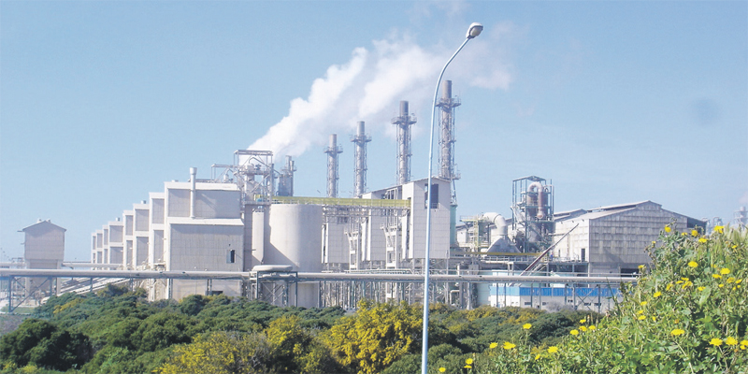
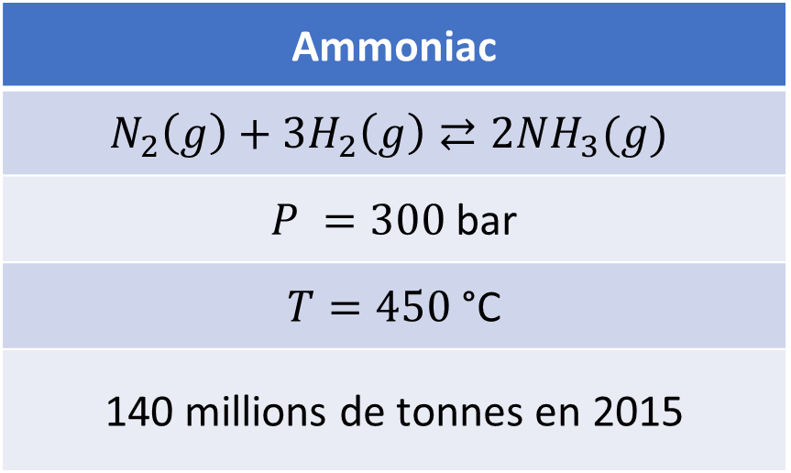
Synthèse industrielle
Ammoniac
$$N_{2}\left(g\right)+3H_{2}\left(g\right)⇄2NH_{3}(g)$$
$P =300$bar
$T=450$°C
140 millions de tonnes en 2015

Slide 6


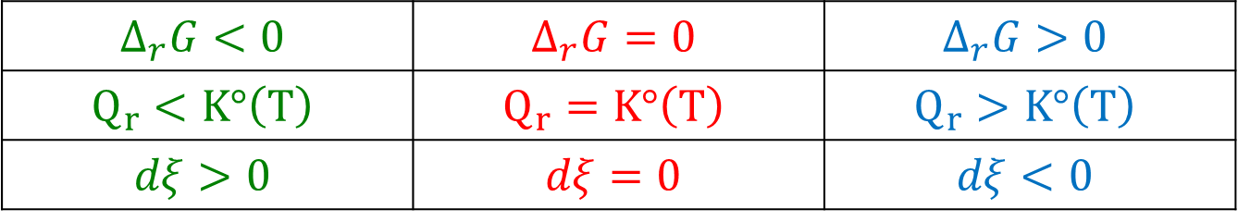
Rappel du critère d’évolution
$$Δ_{r}G<0$$ | $$Δ_{r}G=0$$ | $$Δ_{r}G>0$$
$$Q_{r}<K°\left(T\right)$$ | $$Q_{r}=K°\left(T\right)$$ | $$Q_{r}>K°\left(T\right)$$
$$dξ>0$$ | $$dξ=0$$ | $$dξ<0$$
$$K°\left(T\right)$$
$$Q_{r}$$
Évolution spontanée dans le sens direct
Évolution spontanée dans le sens indirect
Équilibre, pas d’évolution

Slide 8


Vérification de la loi de Van’t Hoff → Etude de la variation de la constante d’équilibre K(T) de la dissolution de l’acide benzoïque :
→ Pour remonter à la concentration en acide benzoïque, on réalise un titrage acide base avec de la soude.

Slide 9
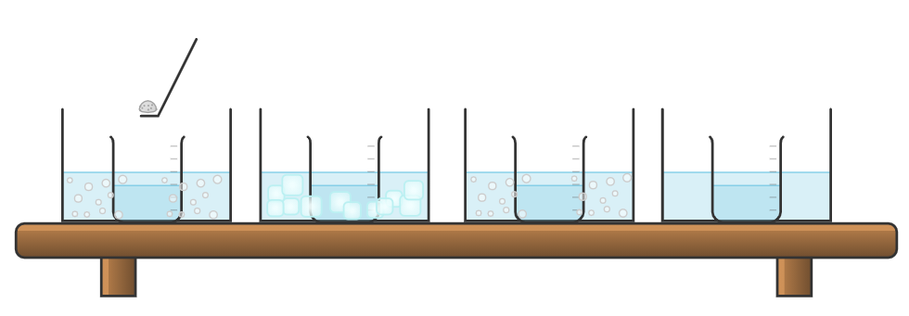
Vérification de la loi de Van’t Hoff Produit de solubilité de l’acide benzoïque à différentes températures.
Acide benzoïque
T = 25°C
T =0°C
T = 50°C
Bains thermostatés

Slide 10
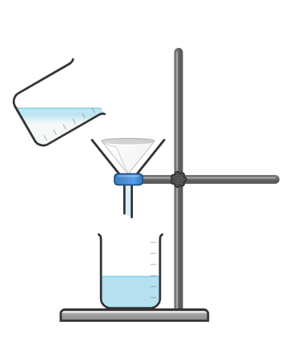
Filtration d’une solution saturée en acide benzoïque
Solution saturée en acide benzoïque

Slide 11
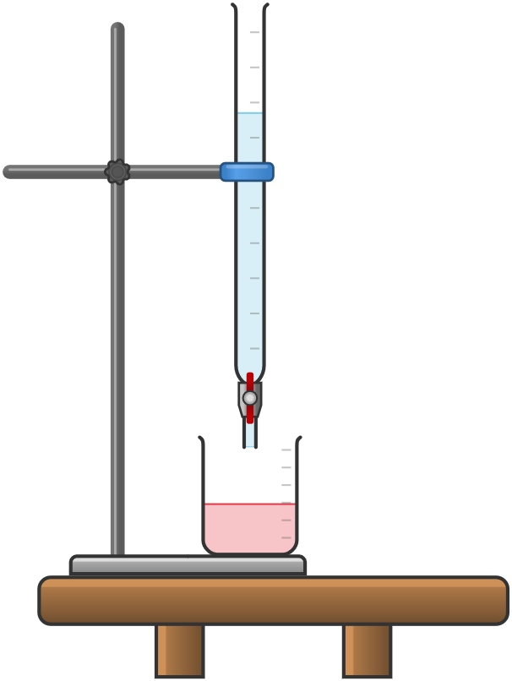
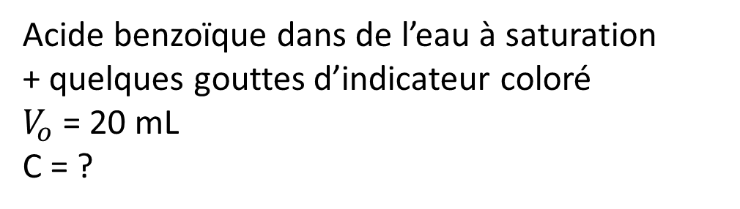
Détermination de la concentration en acide benzoïque pour chaque bain thermostaté
Soude NaOH
V
C_{b} = 0,1 mol/L ou 0,02 mol/L
Acide benzoïque dans de l’eau à saturation
+ quelques gouttes d’indicateur coloré
$V_{o}$ = 20 mL
C = ?

Slide 12
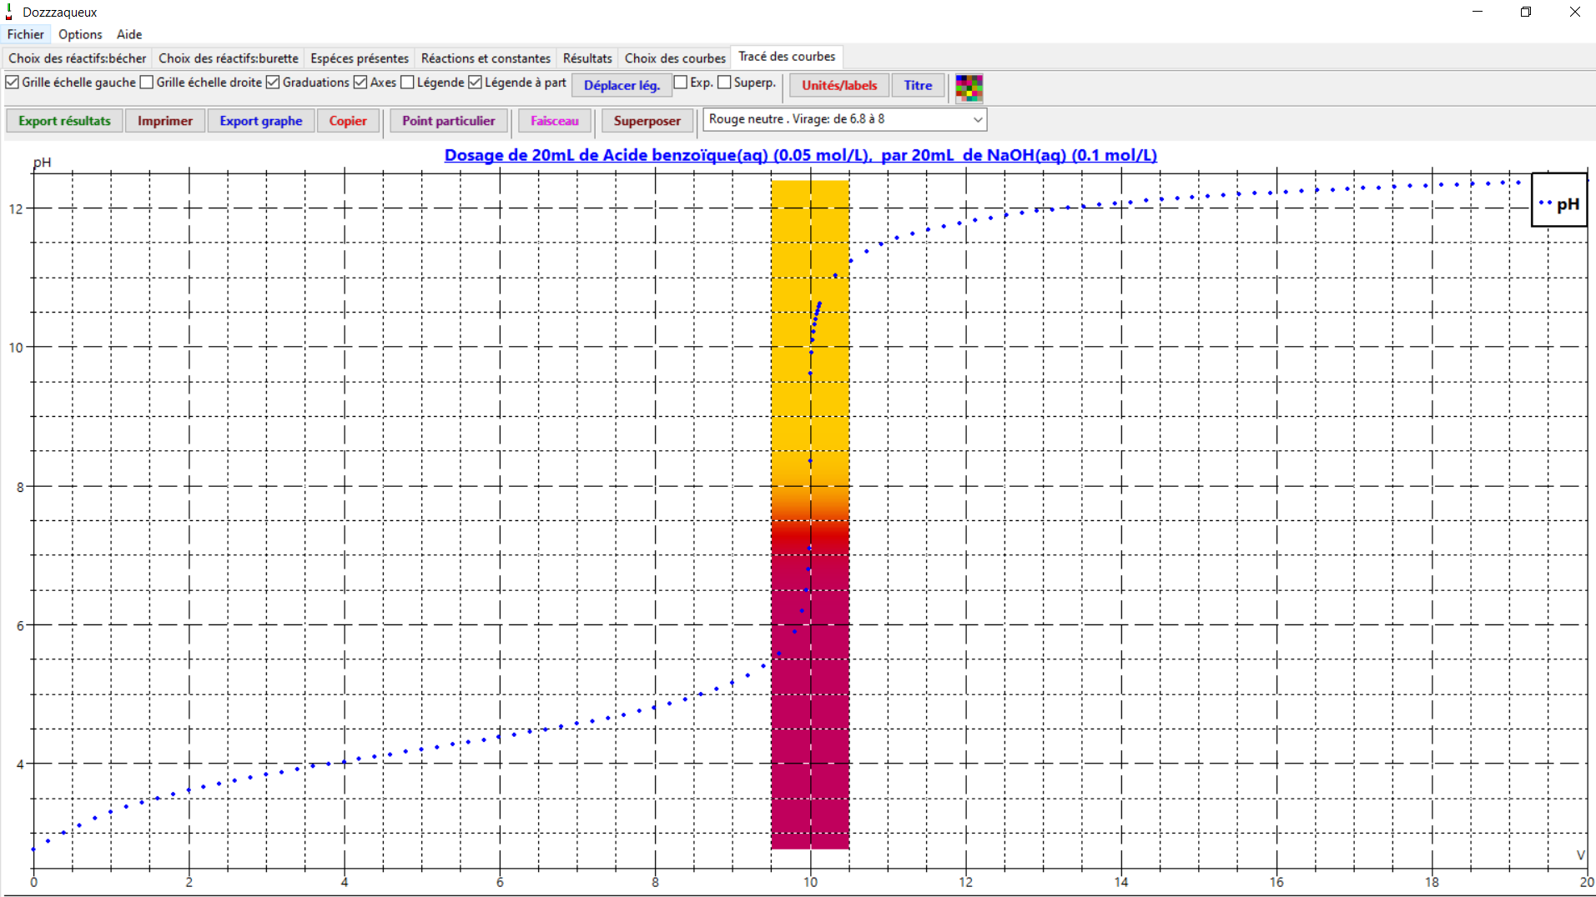
Simulation du titrage avec Dozzzaqueux

Slide 13
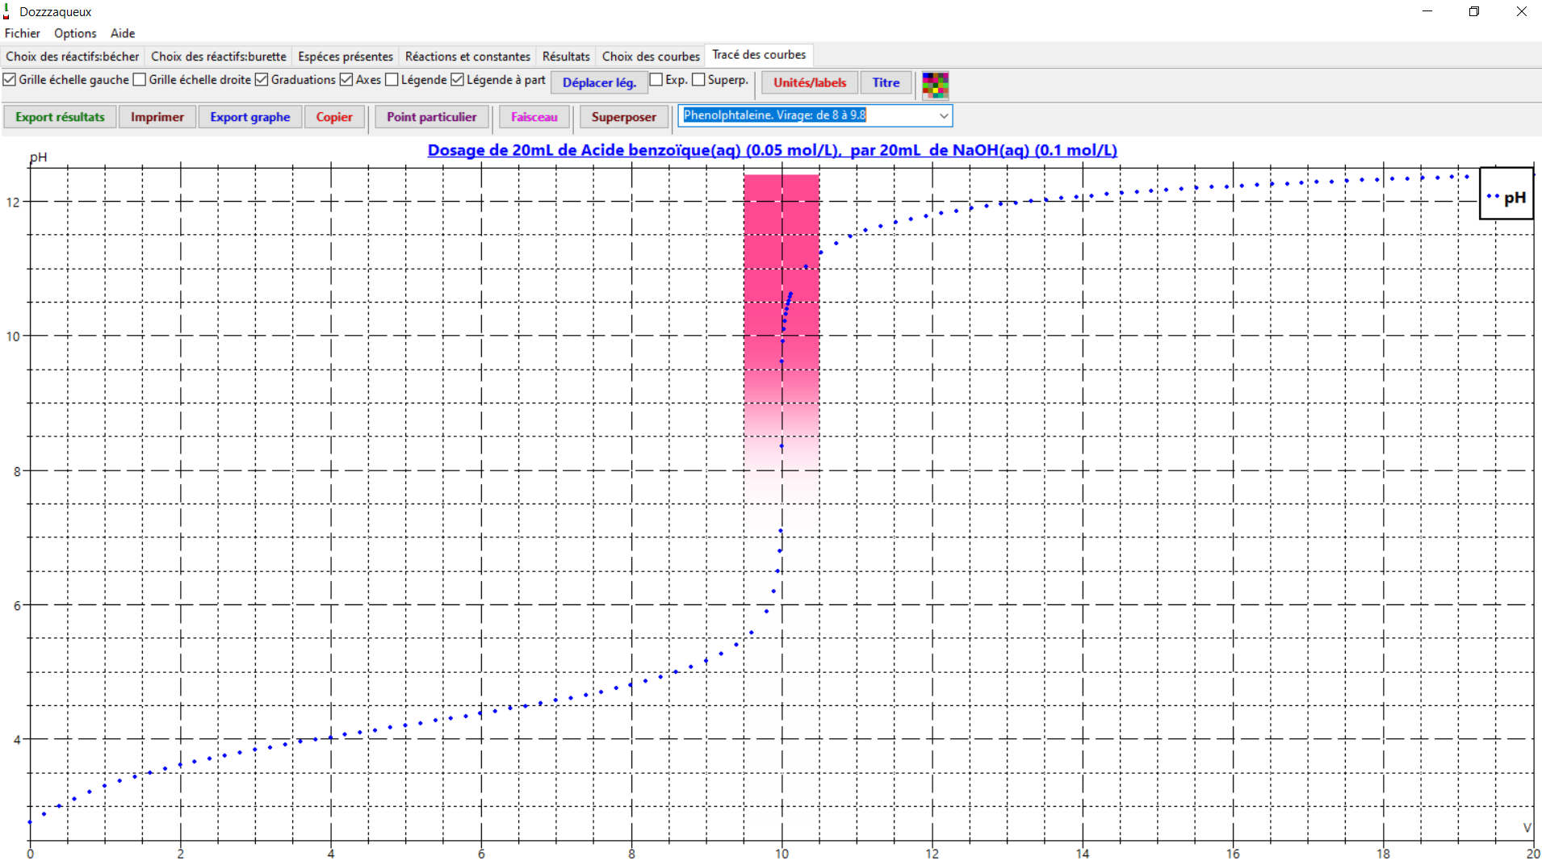
Simulation du titrage avec Dozzzaqueux

Slide 14


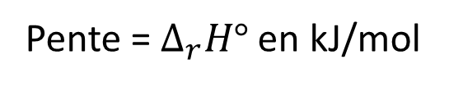
Vérification de la loi de Van’t Hoff
$$−R\ln\left(K_{s}\right)$$
$$[\frac{J}{mol K}]$$
Pente = $Δ_{r}H°$ en kJ/mol
$$\frac{1}{T} [K^{−1}]$$

Slide 16

Lois de modérations
Perturbation | Conséquence
Augmentation de la température | Déplacement sens endothermique
Diminution de la température | Déplacement sens exothermique
Augmentation de la pression | Déplacement sens diminution de la quantité de matière en phase gazeuse
Diminution de la pression | Déplacement sens augmentation de la quantité de matière en phase gazeuse
Van ’t Hoff
(Le Chatelier)

Slide 17
Voir dissolution acide benzoique pour le protocole

